Slide 1

SALA DO FUTURO - 2025
Responsável

Slide 2
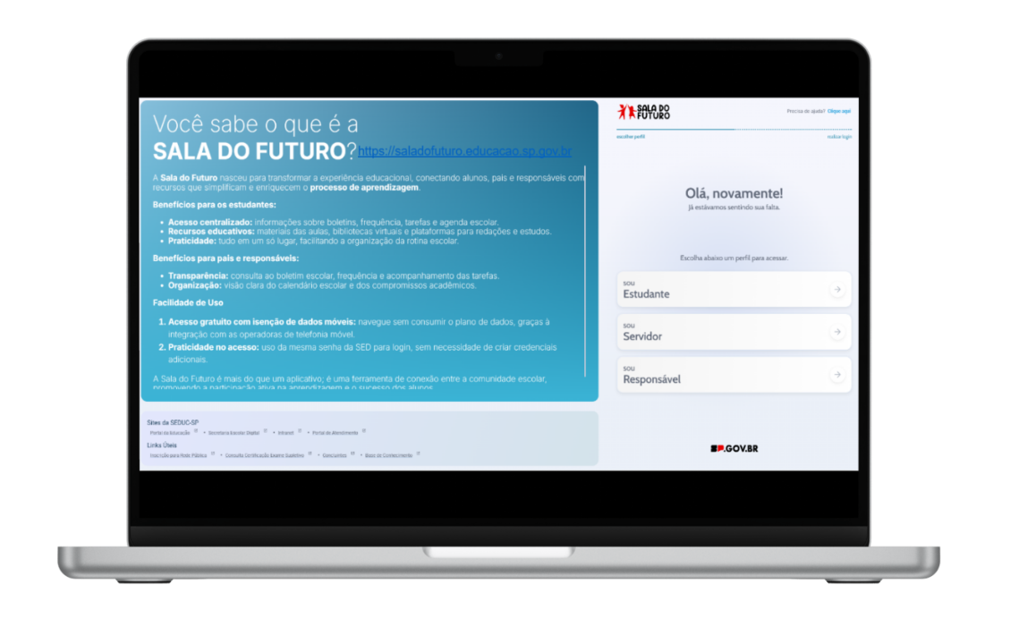
ACESSANDO A SALA DO FUTURO - RESPONSÁVEL
Acesso via WEB
Acesse: https://saladofuturo.educacao.sp.gov.br
Clique na opção Responsável para efetuar o login.

Slide 3
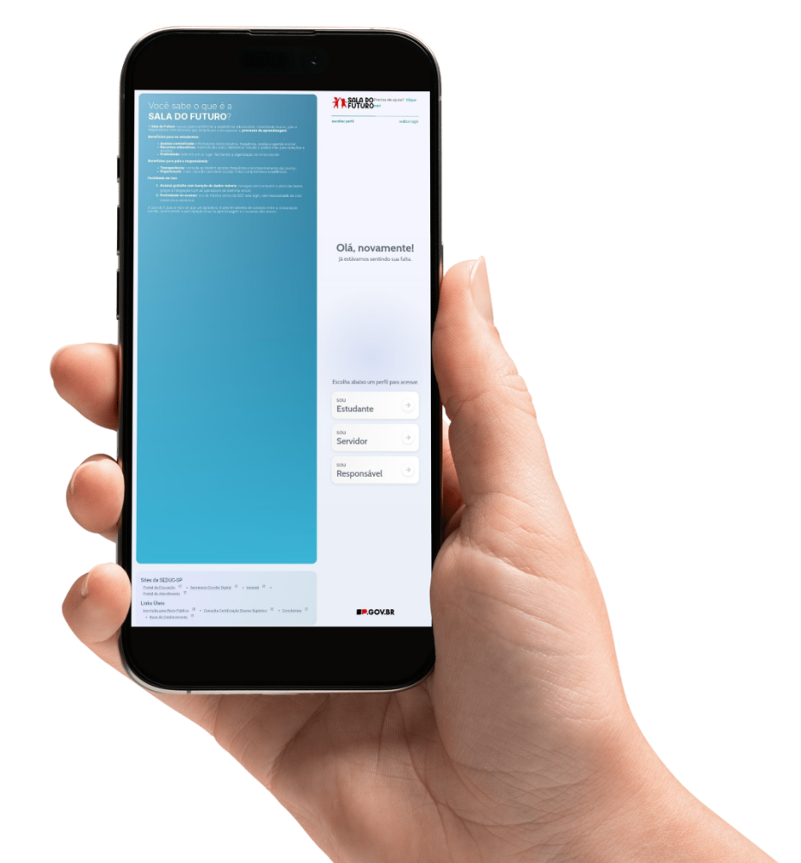


ACESSANDO A SALA DO FUTURO - RESPONSÁVEL
Pelo dispositivo móvel
Android
Clique na opção Responsável para efetuar o login.
iOS

Slide 4
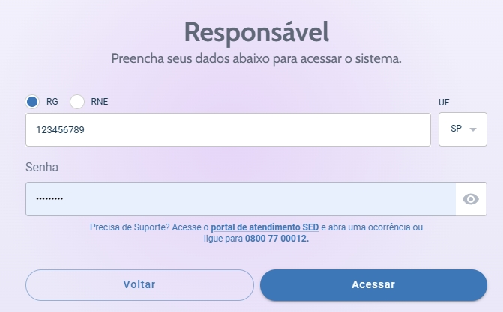
ACESSANDO A SALA DO FUTURO - ESTUDANTE
Digite seu RG, com o dígito, e verifique sua UF.
Digite sua senha (a mesma senha da SED).
Clique no botão Acessar.
IMPORTANTE:
Caso ainda não tenha login, solicite o cadastro na secretaria da escola do(a) aluno(a). A senha inicial é sempre o número do CPF (Exemplo: 32165498722) que posteriormente é alterado pelo usuário.
Recuperação de senha: https://sed.educacao.sp.gov.br/esqueci-a-senha

Slide 5
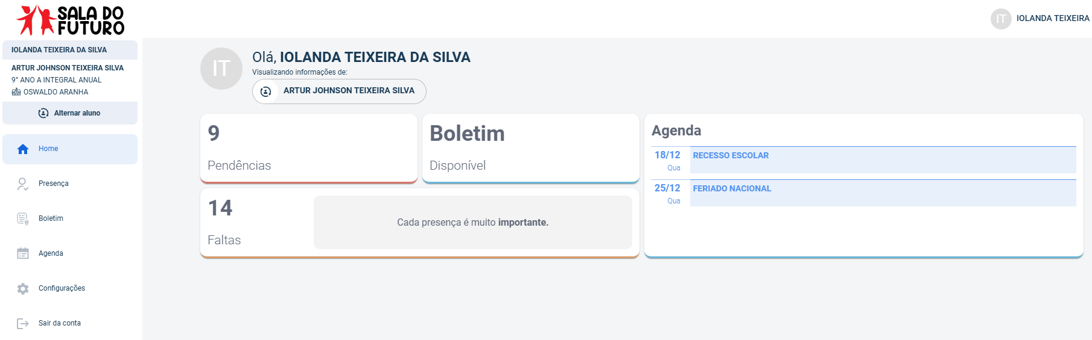
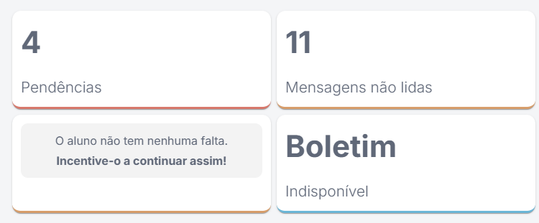
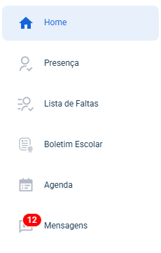
ACESSANDO A SALA DO FUTURO - ESTUDANTE
Ao fazer login, o responsável acessa a plataforma com uma visão organizada, exibindo o menu lateral à esquerda e os blocos de informação à direita.

Slide 6
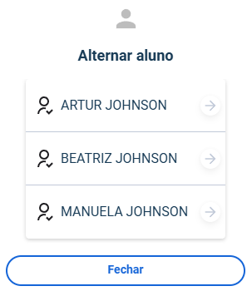
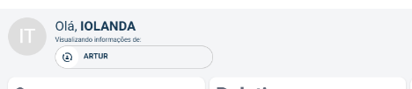
Selecionando o dependente
Se você tiver mais de um dependente, clique nesse campo para selecionar qual deles deseja visualizar.
Selecione um dos dependentes que queira acessar as informações.

Slide 7
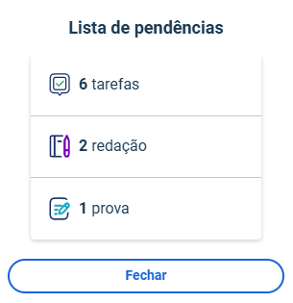
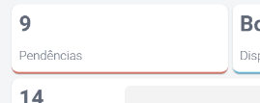
Pendências
Após selecionar o estudante, é possível fazer a navegação por todas as opções. Começando por Pendências:
Há 6 tarefas pendentes.
Há 2 redações pendentes.
Há 1 prova pendente.
Há 9 pendências para esse estudante. Clicando no local indicado acima, é possível conferir onde essas pendências estão.

Slide 8
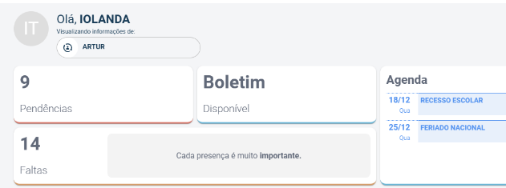
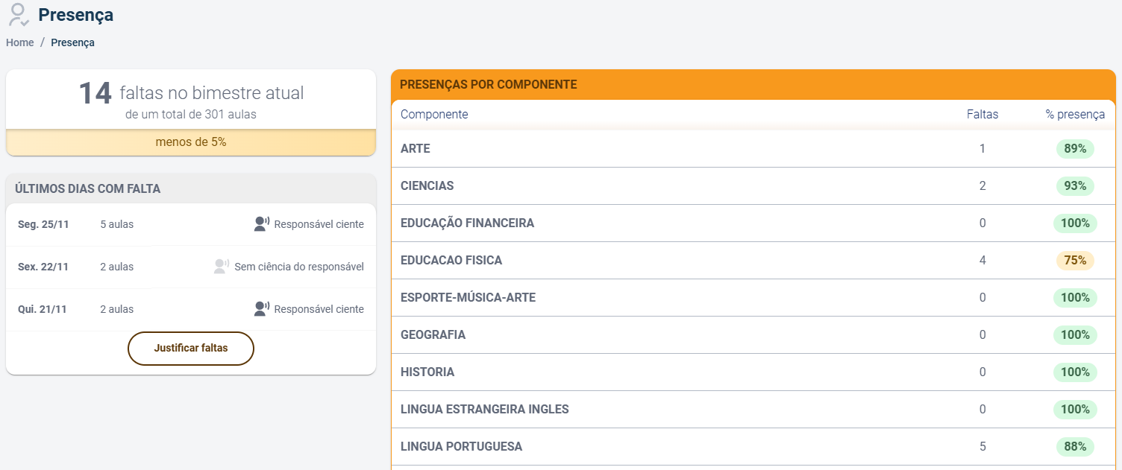
Presença
Clicando nesse módulo, é possível acompanhar a frequência do estudante, por componente, número de faltas e porcentagem.

Slide 9
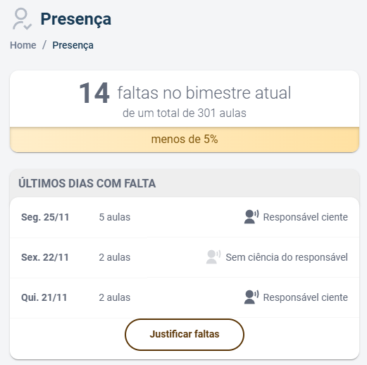
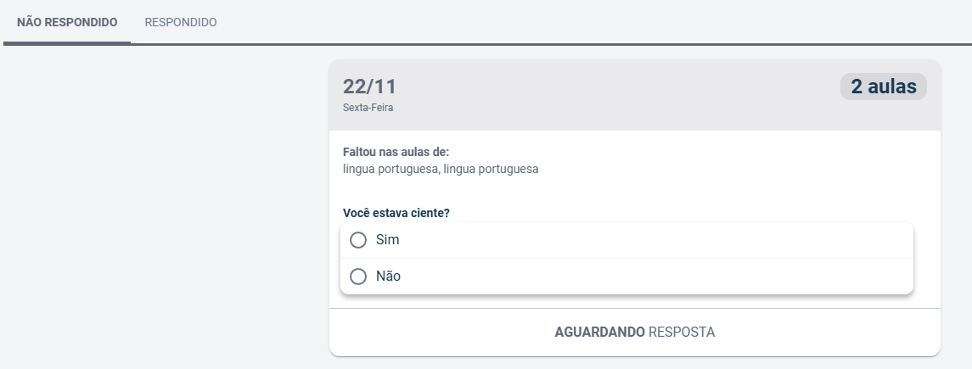
Presença
Aqui é exibido um resumo do número de faltas no bimestre e a porcentagem.
Aqui são exibidos os últimos dias com falta, resumidamente.
Na guia Não Respondido, você visualiza o dia e os componentes da falta. Seleciona se está ciente ou não.
Clique no botão Justificar faltas para registrar que você está ciente da ausência do estudante e informar o motivo.

Slide 10
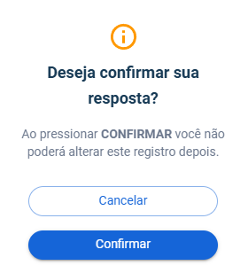
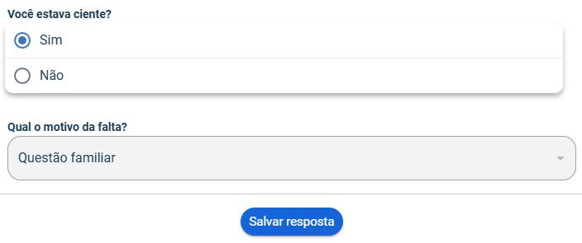
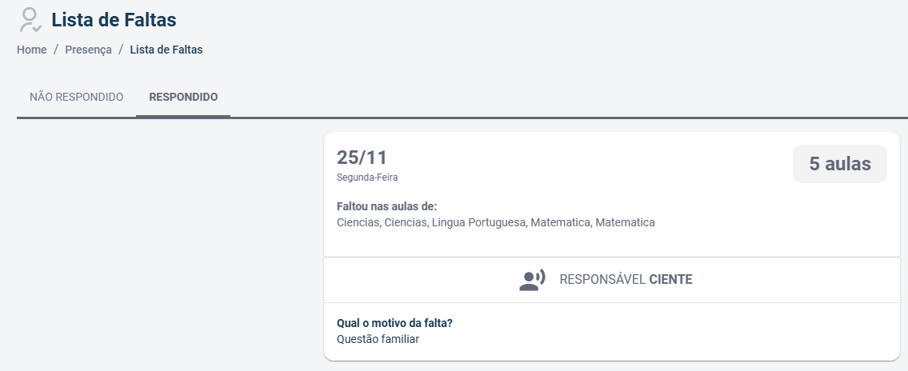
Presença
Ao selecionar a opção SIM, uma lista suspensa será exibida para que você escolha o motivo da falta. Caso selecione a opção NÃO, o próximo passo será salvar sua resposta.
Confirmando a resposta, ela ficará salva na guia Respondido, que é o local onde ficam todas as respostas realizadas pelo responsável.

Slide 11
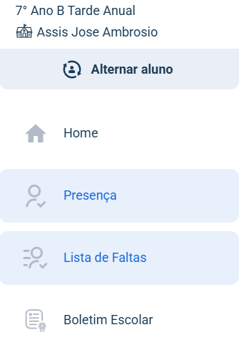
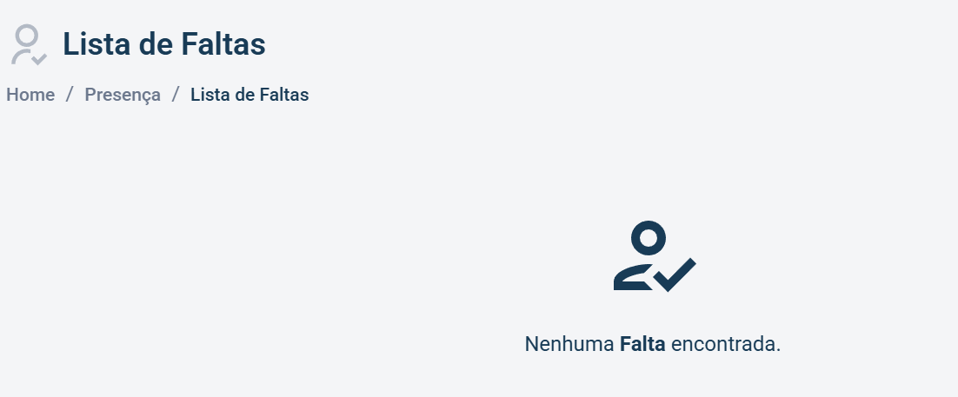
Lista de Faltas
Em Lista de Faltas, são exibidas, de forma separada, todas as faltas do estudante.

Slide 12
Agenda
Clicando nesse módulo, é possível acompanhar a agenda do estudante.

Slide 13
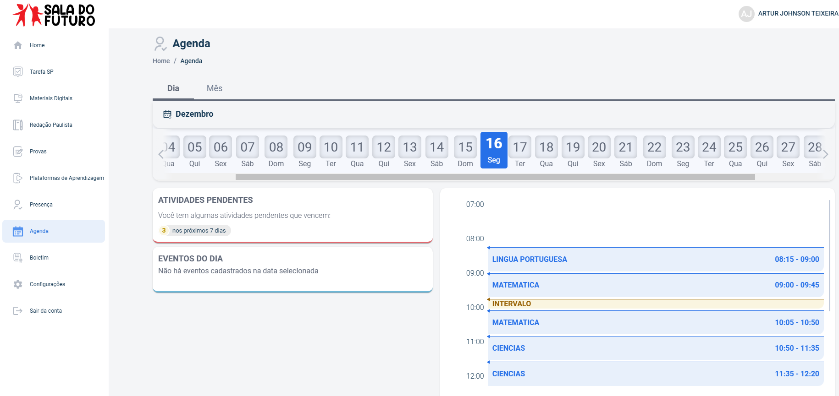
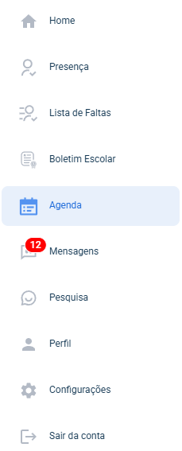
Agenda
Ao selecionar a data, na guia Dia, é possível visualizar atividades pendentes, eventos e a agenda de aulas do dia.

Slide 14
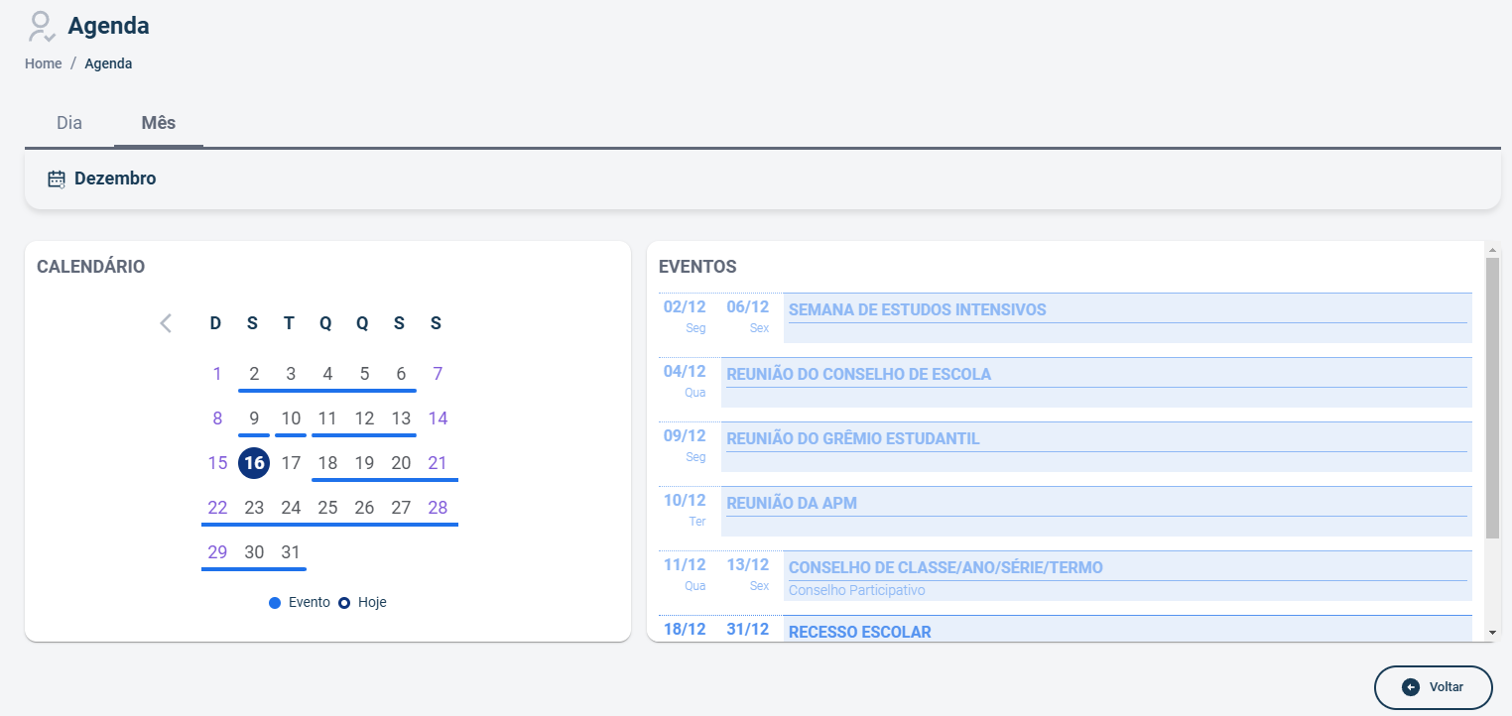
Agenda
Na guia Mês, é possível visualizar os eventos e a agenda completa do período.

Slide 15
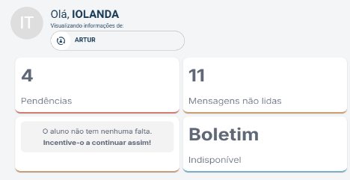
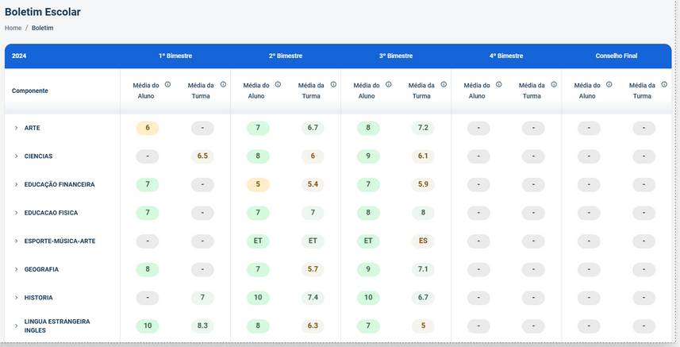
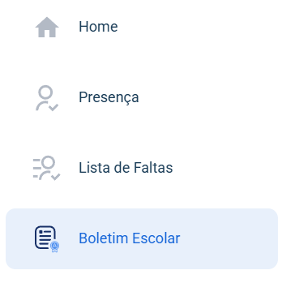
Boletim Escolar
Clicando em Boletim, é possível consultar a média do aluno e a média da turma por bimestre e por componente curricular.

Slide 16

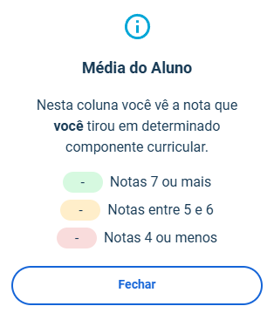
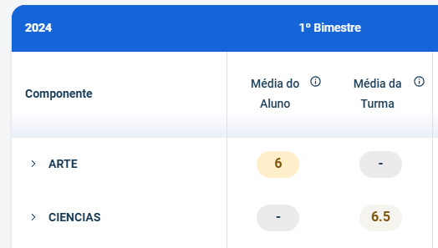
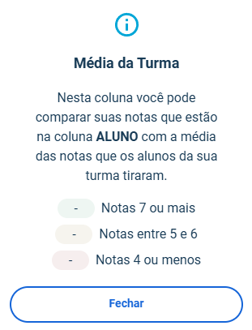
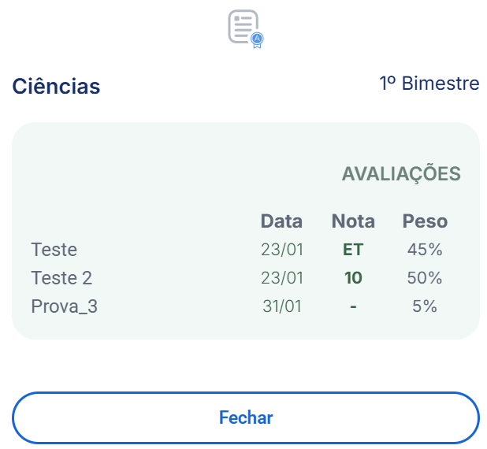
Boletim Escolar
Clicando no ícone é possível visualizar as legendas das notas, destacadas por cores de acordo com o desempenho obtido.
Clicando sobre a nota, é possível ver o peso, nota e data de cada bimestre. Inclusive é possível visualizar as avaliações futuras.

Slide 17
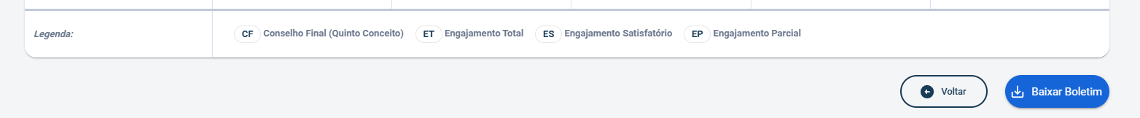
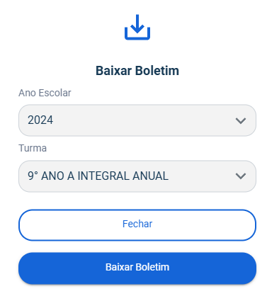
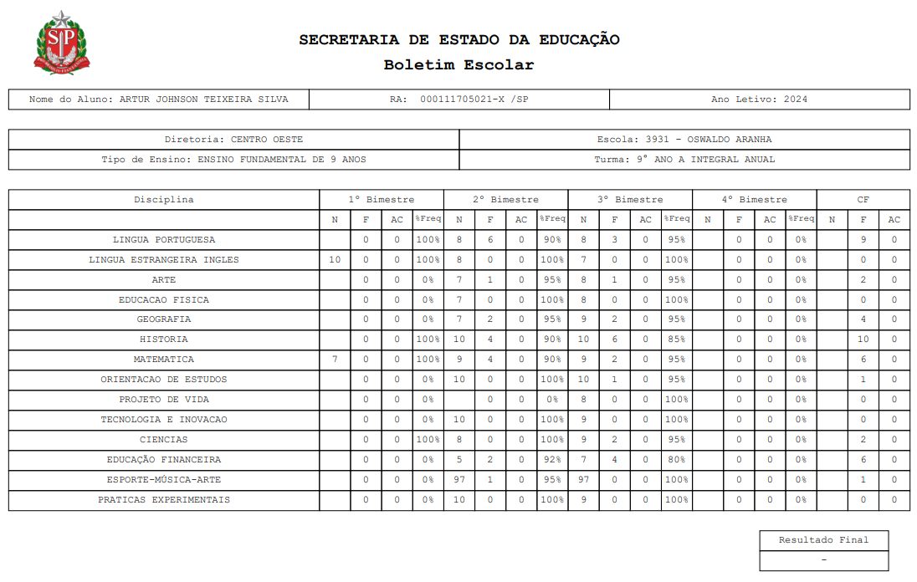
Boletim Escolar
Na parte inferior da página, é possível baixar o boletim, clicando no botão indicado abaixo:

Slide 18
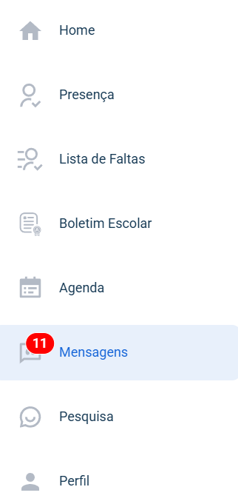
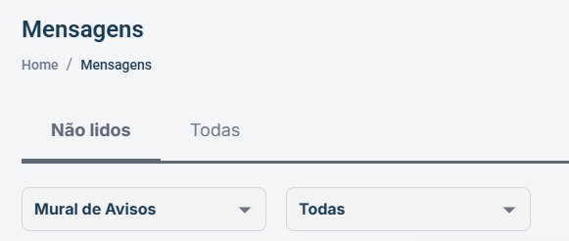
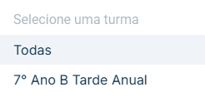
Mensagens
Em mensagens, podemos ver o Mural de avisos e as Notificações.
Mensagens já visualizadas ficam aqui.
Mural de avisos
O Mural de avisos permite que os professores publiquem comunicados e informações importantes para sua turma. Nele, os estudantes podem visualizar recados sobre atividades, prazos, conteúdos e outras orientações enviadas diretamente pelos docentes. Ele realiza essa publicação através da plataforma Sala do Futuro Professor.
Selecione aqui a turma desejada.

Slide 19
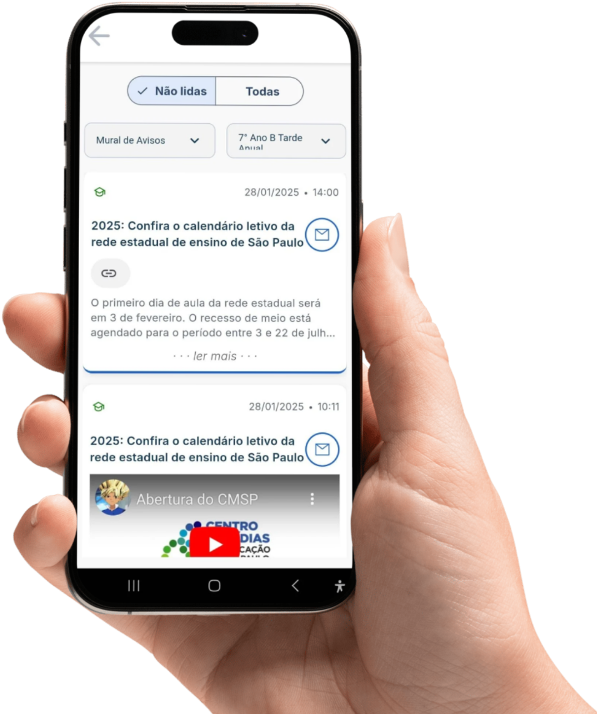
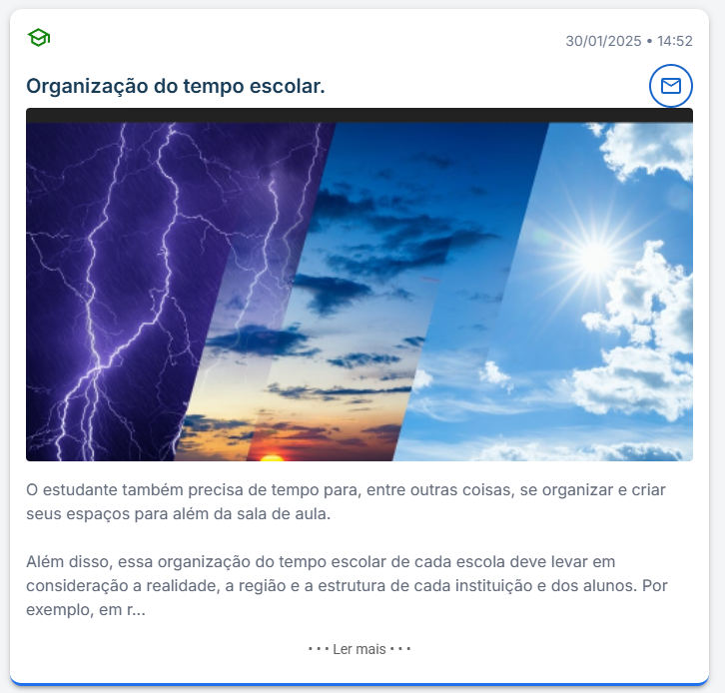
Mensagens
É assim que as mensagens são exibidas no seu Mural de Avisos.
Visualização Web
Visualização Mobile

Slide 20

Mensagens
As mensagens podem incluir vídeos, imagens, arquivos em PDF e texto. Abaixo está um exemplo de comunicado enviado pelo professor da turma.
Data do envio da mensagem.
Clique neste ícone para marcar a mensagem como lida (após clicar, a mensagem ficará na guia Todas).
Mensagens não lidas
Todas as mensagens
Clique para ler a mensagem completa, caso ela tenha mais texto para ser visualizada (após clicar, a mensagem ficará na guia Todas).

Slide 21
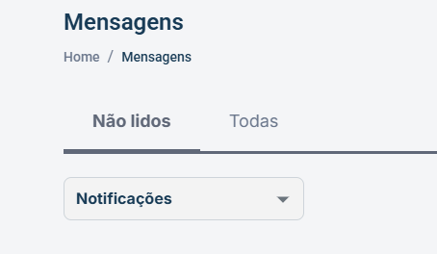
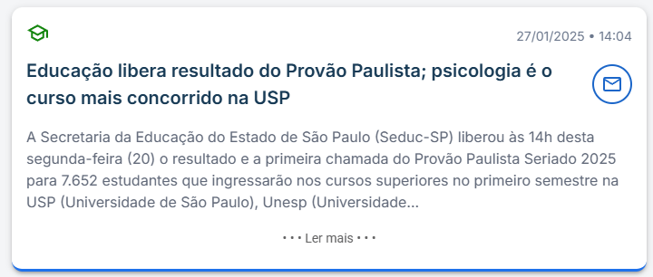

Mensagens
Notificações
As notificações são enviadas diretamente pela SEDUC. Selecione Notificações no Menu. As demais funções são idênticas às do Mural de avisos.

Slide 22
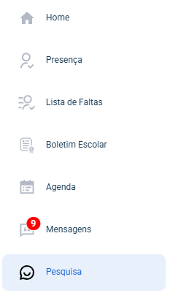
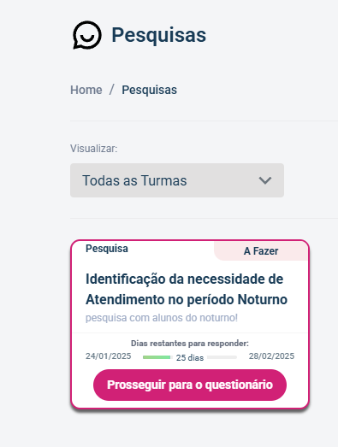

Pesquisa
As pesquisas são realizadas pela Secretaria da Educação. A dinâmica de participação segue o mesmo formato das tarefas e provas.
Selecione a turma desejada.
Clique para prosseguir.

Slide 23
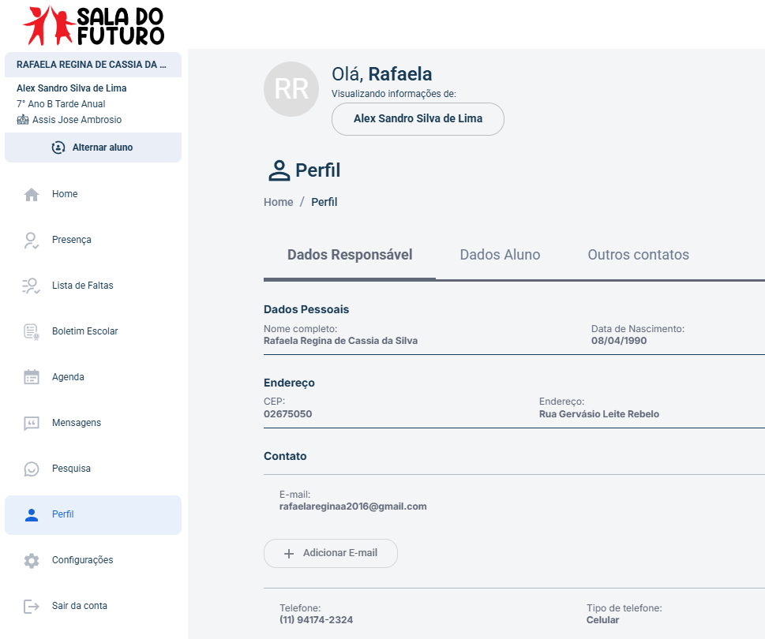
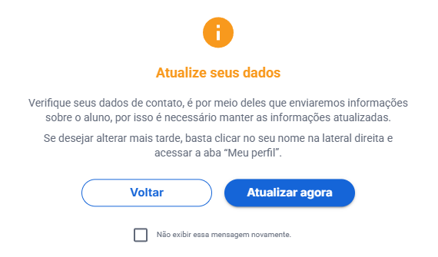
Perfil
No menu, na opção Perfil, você pode atualizar seus dados de contato, como telefone e e-mail. Manter essas informações sempre atualizadas é essencial para garantir a comunicação adequada.
Caso apareça esse pop-up, significa que é preciso atualizar seus dados. Clicando no botão Atualizar agora, você é levado para a opção Perfil.

Slide 24
Dúvidas?
Entre em contato com a Central de Atendimento da SEDUC:
📞 0800-770-0012 (de segunda a sexta, das 07h às 19h)
💻 https://atendimento.educacao.sp.gov.br

